Slide 1
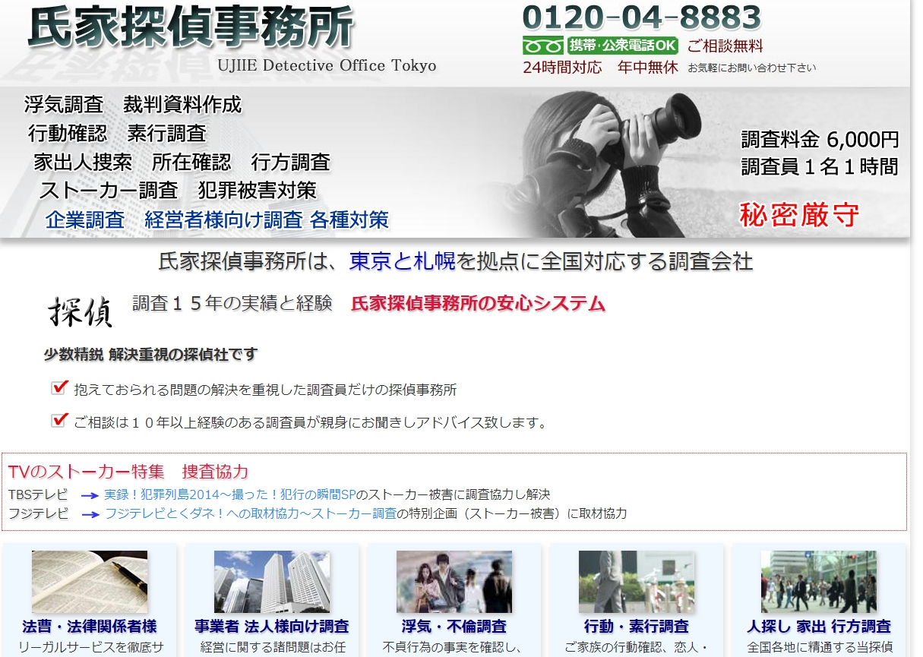
料金表
調査の流れ
選ばれる理由
よくある質問
調査報告書サンプル
参考トップページ
ひかり探偵事務所
0120-○○-●●●
https://dhup-t.com/
関東・東北・北陸を拠点とした調査会社
相談無料 電話メールLINE・zoom
代表は警察OB 探偵歴３５年
女性相談員在籍
明朗会計
個人様向けサービス 浮気/不倫調査 ストーカー調査 家出捜索 犯罪被害対策 結婚調査
法人様向けサービス 企業調査 雇用・人事調査 素行調査 経営様向け調査
ご相談はこちらから
２４時間対応
https://www.avance-in.co.jp/flowchart/?a=ad
電話する
メール
LINEで相談する
LINEで相談する
個人様向けサービス 浮気/不倫調査 ストーカー調査 家出捜索 犯罪被害対策 結婚調査
法人様向けサービス 企業調査 雇用・人事調査 素行調査 経営様向け調査

Slide 2
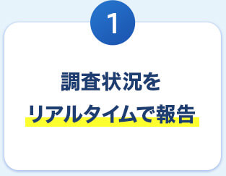
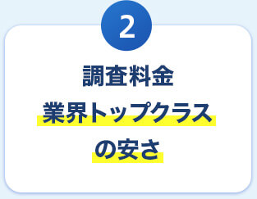
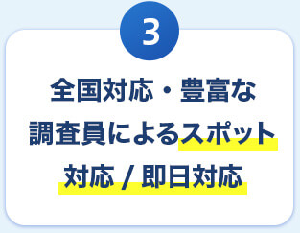
選ばれる理由
調査の流れ
参考
https://toaru-shibuyaoffice.jp/startup/
LINEで相談する
個人様向けサービス 浮気/不倫調査 ストーカー調査 家出捜索 犯罪被害対策 結婚調査
法人様向けサービス 企業調査 雇用・人事調査 素行調査 経営様向け調査

Slide 3
料金表
約束
個人様
参考
参考
https://www.delta-shizuoka.com/price/
https://toaru-shibuyaoffice.jp/startup/
法人様
別途見積（下見調査無料）になります。お問い合わせください。

Slide 4
調査報告書サンプル
https://www.avance-in.co.jp/report/?a=ad

